Slide 1
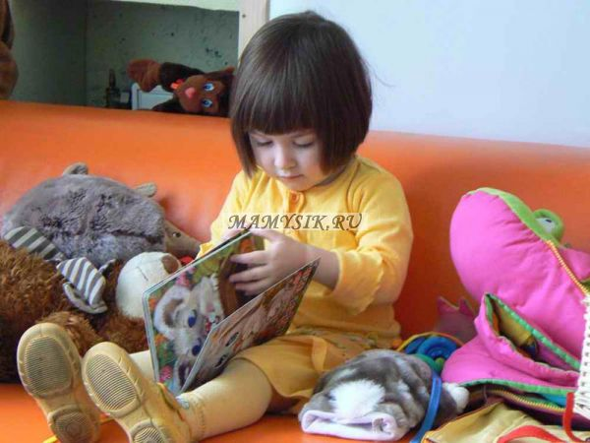
Проект
«Ах, эти сказки»
II младшая группа
Составила: воспиатель 1 категории
Валинурова Екатерина Маратовна

Slide 2
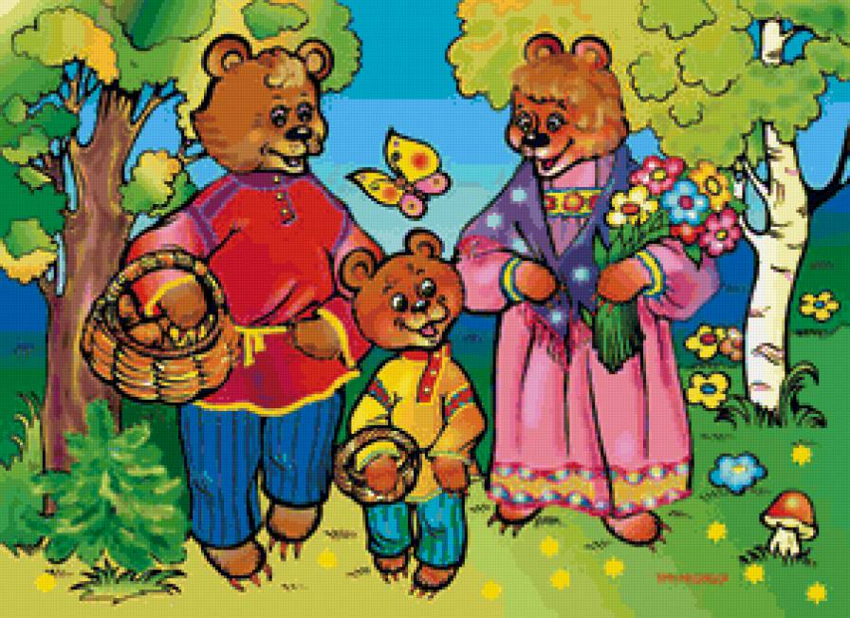
Цель проекта
Воспитывать интерес к сказкам

Slide 3
Задачи:
1.Способствовать формированию интереса к сказкам;
2.Развитие навыков выразительной и эмоциональной передачи игровых и сказочных образов;
3.Воспитывать нравственные качества: доброта, вежливость, дружелюбие.

Slide 4
Методика проведения проекта
-Беседа: «Моя любимая сказка»
-Беседа: «Любимые сказки» правила общения с книгой
-Работа в книжном уголке
-Настольно-печатные игры: «Теремок», «Репка», «Курочка Ряба»
-Показ сказки «Колобок» (старшая г. младшей)
-Театрализация сказки «Репка»

Slide 5
Работа в книжном уголке

Slide 6
Работа с детьми
Театрализация сказки «Репка»
Показ сказки «Колобок»

Slide 7
Работа с родителями
-Консультация: «Значение сказок в жизни ребенка»
-Информационные стенды- передвижки: «Что мы сегодня читали»
-Семейный проект «Теремок», изготовление домика для сказочных животных

Slide 8
Работа с родителями
Консультация
Выставка «Теремок»

Slide 9
Достигнутые результаты -любят слушать сказки; -рассказывают сказки по иллюстрациям

